Slide 1




HÉTMÉRFÖLDES CSIZMÁVAL AZ EVOLÚCIÓS TÁJKÉPEN
AZ EGYÜTTMŰKÖDÉS 3,5 MILLIÁRD ÉVE
Szathmáry Eörs

Slide 2
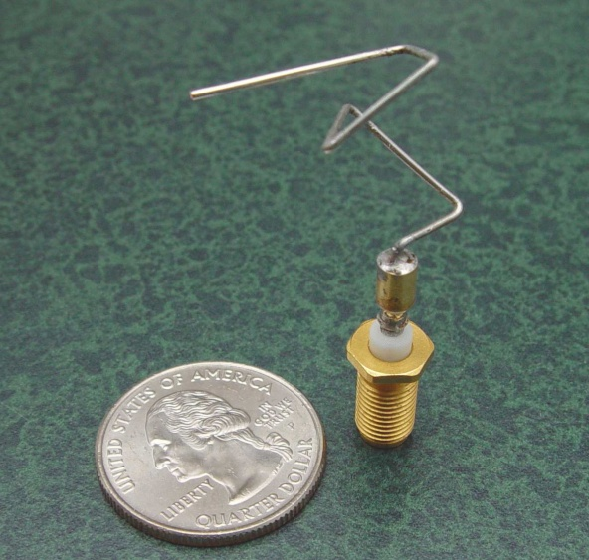
Mi ez?

Slide 3
Egy evolvált antenna (2006)!!!
2006 NASA mission Space Technology 5

Slide 4
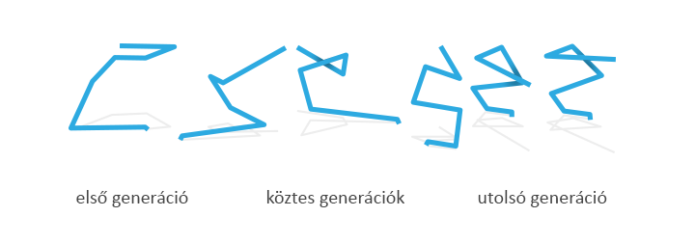
Az antenna evolúciója
Első generáció
Köztes generáció
Utolsó generáció

Slide 5
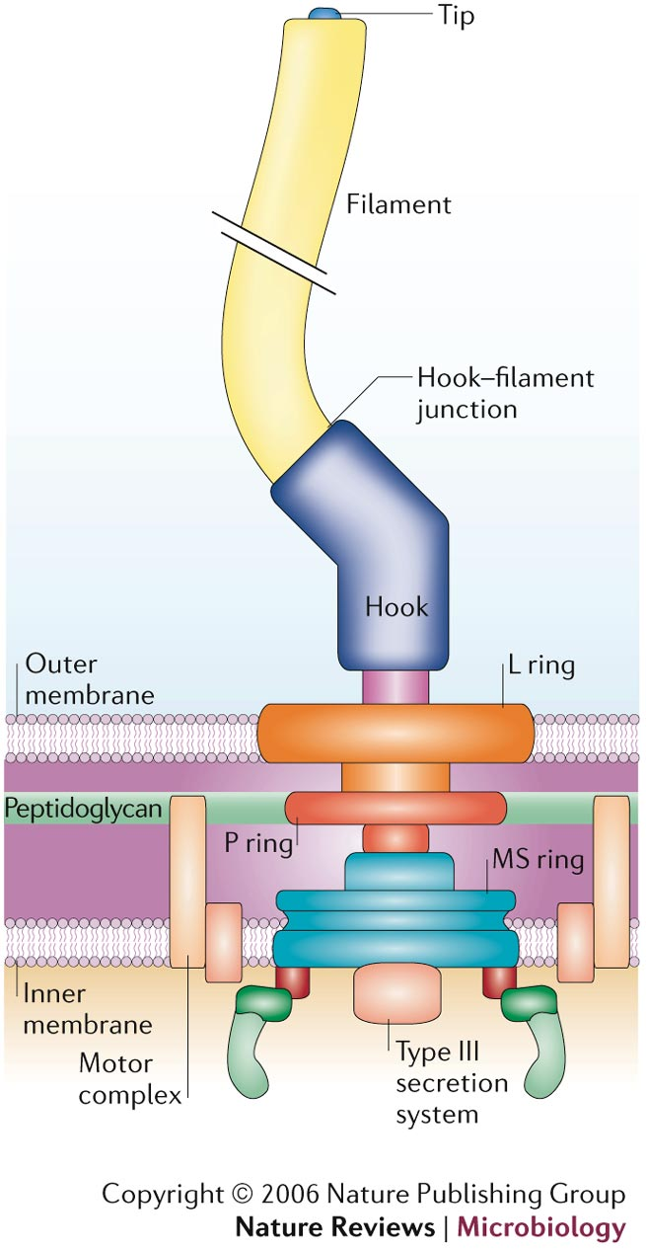
A bakteriális ostor mint nanogépezet
Forrás: Ken Miller, Professor of Biology, Brown University

Slide 6
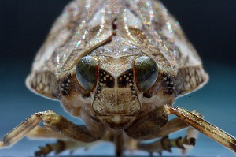
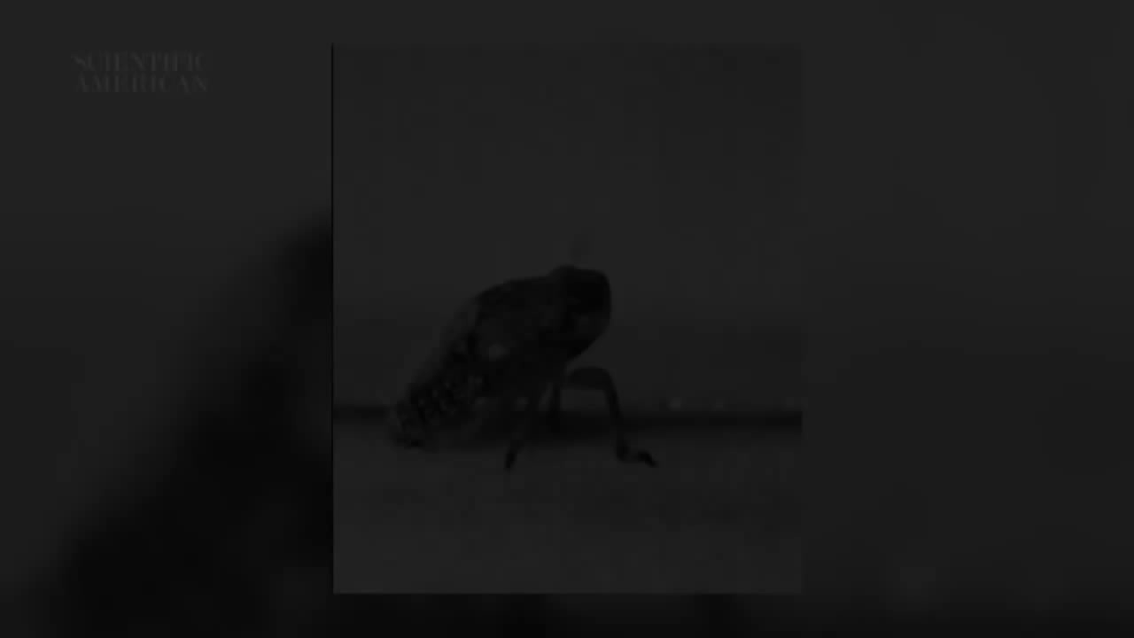
Kabóca-fogaskerék
Forrás: Burrows and Sutton, University of Cambridge, England

Slide 7
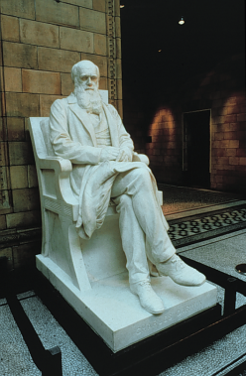
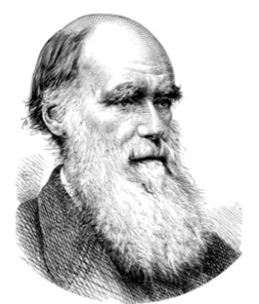
Az evolúció egységei
A
B
A
A
B
B
B
A
A
A
A
B
B
B
B
B
B
B
B
C
sokszorozódás
öröklődés
változékonyság
Az öröklődő bélyegek befolyásolják a túlélést és/vagy a szaporodást.

Slide 8
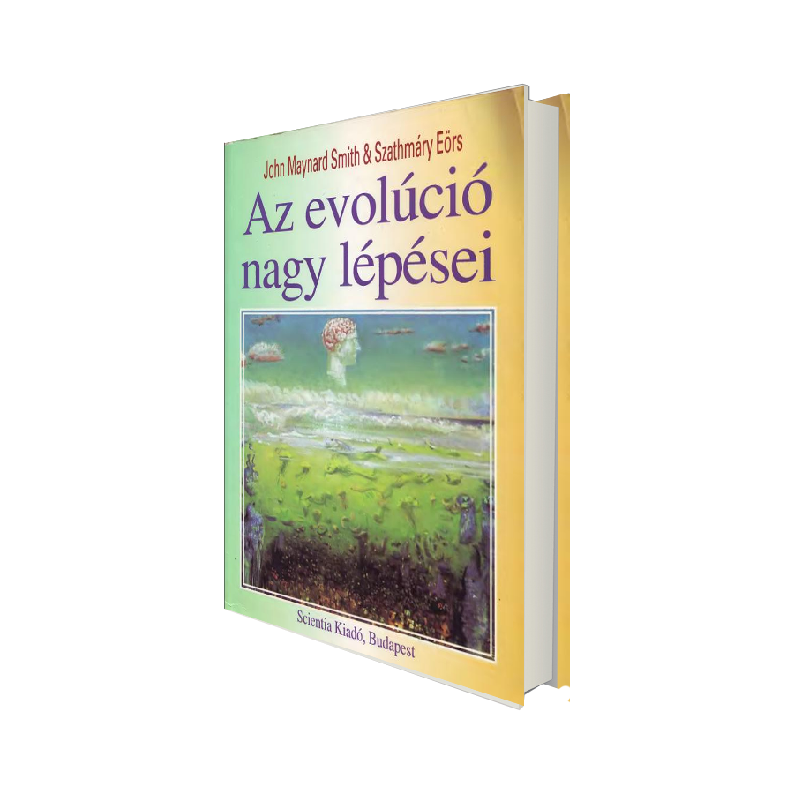
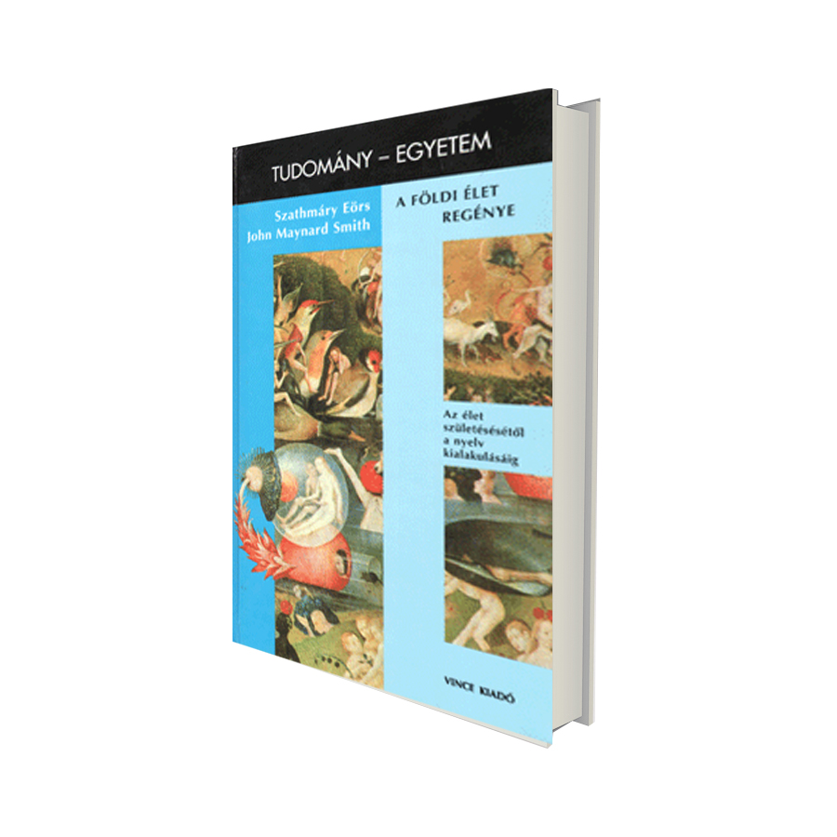
Húsz évvel ezelőtt...

Slide 9
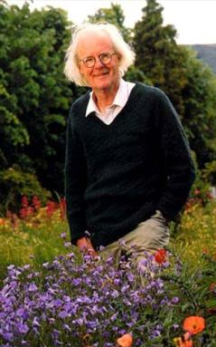
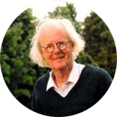
Az evolúció nagy átmenetei (1995)
Replikátorok → sejtek
Gének → kromoszómák
RNS-világ → genetikai kód *
Baktériumok → magvas sejtek *
Klonális szaporodás → szexualitás *
Egysejtűek → többsejtűek (növények, állatok, gombák)
Állatok → állattársadalmak
Előnyelv → emberi nyelv és társadalom *
* Ezeket az átmeneteket „nehéznek” tartják…

Slide 10
Termeszek és termeszvár

Slide 11
A munkamegosztás
Előnyös, ha kellően nagy a piac.
Az ezermester semminek nem a mestere.
Nem mindig teljesül (hermafroditizmus).
A formák epigenetikailag különbözőek, és nem genetikailag.

Slide 12
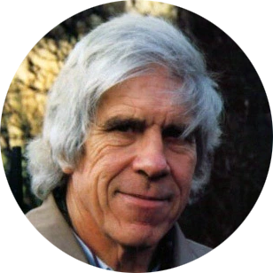
Hamilton szabálya
b r > c
b: a megsegített előnye
r: a genetikai rokonság foka a megsegített és a segítő (altruista) között
c: az altruista költsége rátermettségértékekben mérve
A formula a kezdeti elterjedésre és fenntartásra egyaránt érvényes!
CSAK A TESTVÉRI ÁTMENETEKRE VONATKOZIK!!!

Slide 13
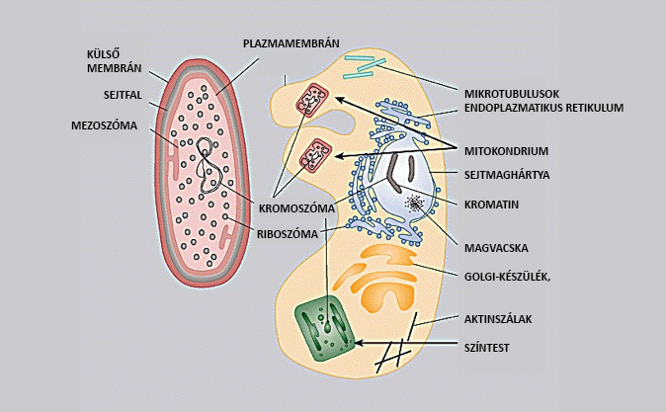
A prokarióta és az eukarióta sejt
(majdnem) két külön világ!

Slide 14
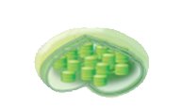
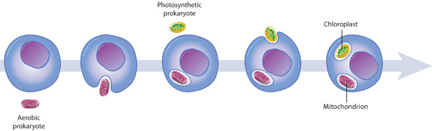
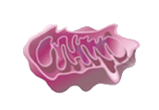
Az endoszimbionta teória
Fotoszintetizáló
prokarióta
Zöld színtest
Mitokondrium
Aerob
prokarióta

Slide 15
Visszatérő témák
Magasabb szintű egységek létrejötte az alacsonyabbakból
Munkamegosztás vagy a funkciók kombinálása
Új öröklődési rendszerek megjelenése
Az összetettség (komplexitás) növekedése
Történeti visszafordíthatatlanság
Központi szabályozás

Slide 16
A legtöbb soksejtű is testvéri átmenetből eredt
A sejtek osztódnak és együtt maradnak.
Skálázási előnyök (pl. vadászat)
A munkamegosztás következik.
A rák nem csoda (Szent-Györgyi).
A legnagyobb nehézség: „a sejtosztódás kellő csillapítása a megfelelő helyen és időben” (E. S. & L. Wolpert).

Slide 17
Epigenetika: egy új öröklődési rendszer
A sejtek differenciálódása nélkül most nem lennénk itt.
A sejtosztódás során a differenciálódott állapot átadódik.
„Molekuláris lamarckizmus”
Egyszerű organizmusokban: kevesebb állapot.
Komplex organizmusokban: sokféle állapot.

Slide 18
„Egyenlőségi” és „testvériségi” átmenetek
Egyenlőségi: genetikailag különböző egységek egyesülése
Testvériségi: genetikailag közel azonos egységek egyesülése
Egyenlőségi: Hogyan szabályozzuk a közös szaporodást?
Testvériségi: Mi a kezdeti előny?

Slide 19
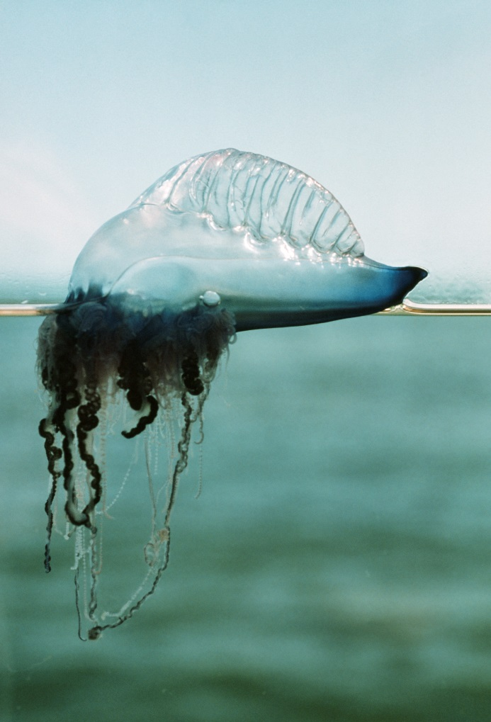
Rekurzív (fraternalis) többsejtűség
Telepes medúzák (Siphonophora)
léghólyag
dactilozoidok
gastrozoidok és gonozoidok
fogófonalak

Slide 20
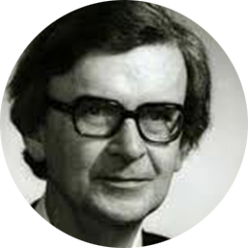
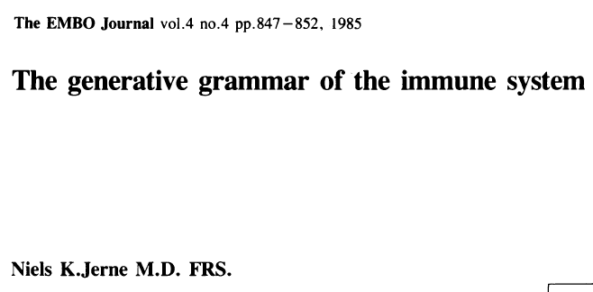
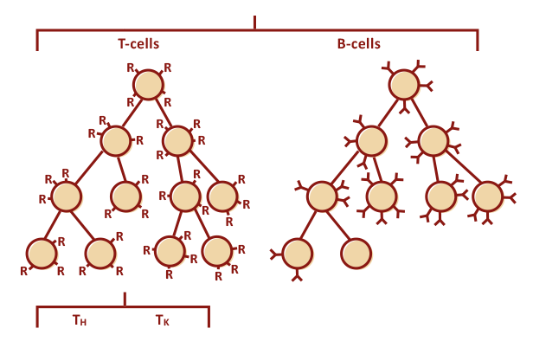
Egy filiális átmenet: a darwini immunitás
Inkább olyan, mint a mesterséges szelekció!

Slide 21
A kooperáció és a nyelv problémja
A főemlősök általában „kompetitív kooperációt” végeznek, azonnali célokért.
Az állati kommunikációs rendszerek általában nem szólnak semmiről, ami itt és most potenciálisan nem érzékelhető.
Hogyan kaphat lábra a büntetés, ha ritka?
Majdnem mindenkinek kooperálnia kell a cél érdekében.
Az emberek nagy, nem rokon csoportokban is együttműködnek.

Slide 22
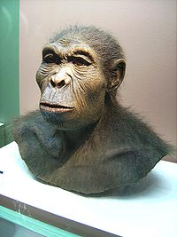
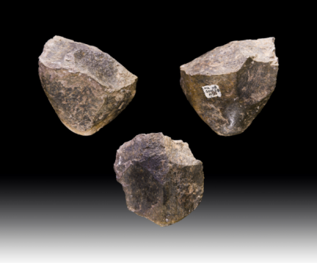
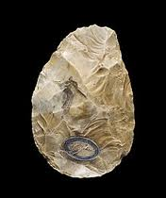
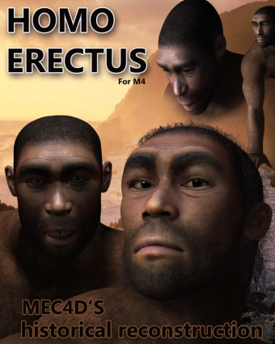
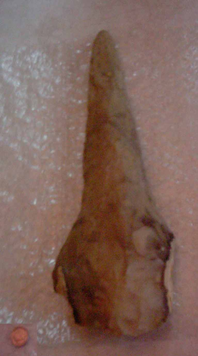
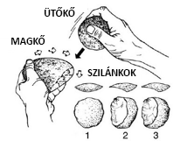
Habilis és erectus

Slide 23
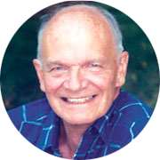
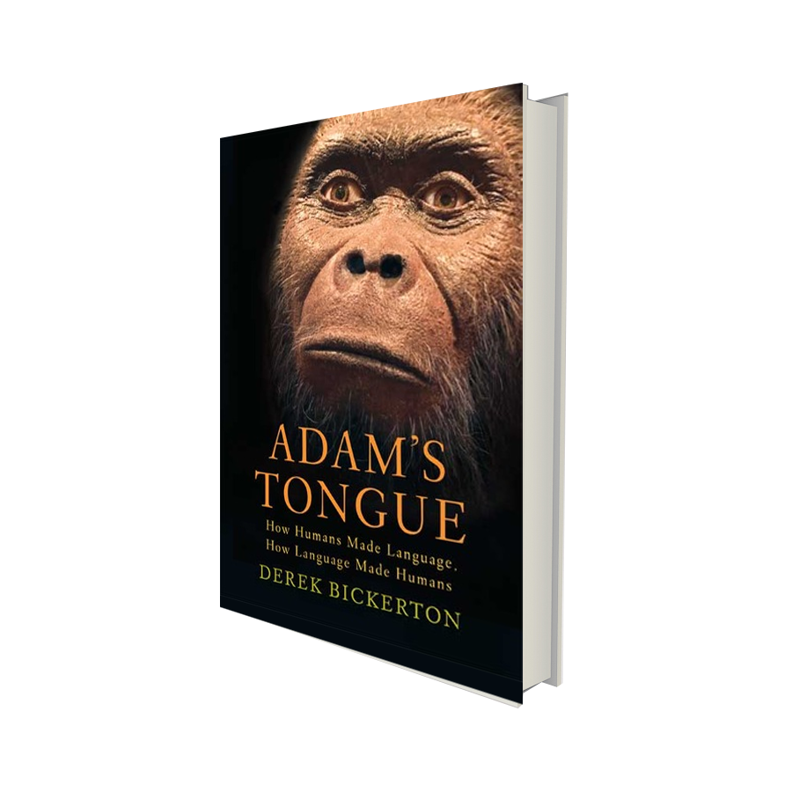
A konfrontatív dögevés
A távoli nagy dögök milyenségét, távolságát, a környezet egyes elemeit kommunikálni kell.
A feldarabolás, a többi ragadozótól való megvédés és a hazaszállítás szigorú kooperációt igényel.

Slide 24

Új magyar irodalom

Slide 25
Köszönöm a figyelmet!
John Maynard Smith
(1920–2004)

